Slide 1
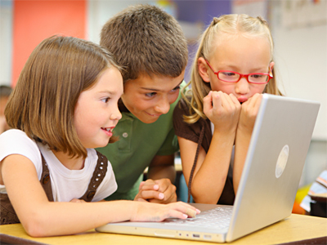
Презентация в формате Power Point на тему: «Влияние компьютерных игр на здоровье детей». Автор: Салапонова Е.О.

Slide 2
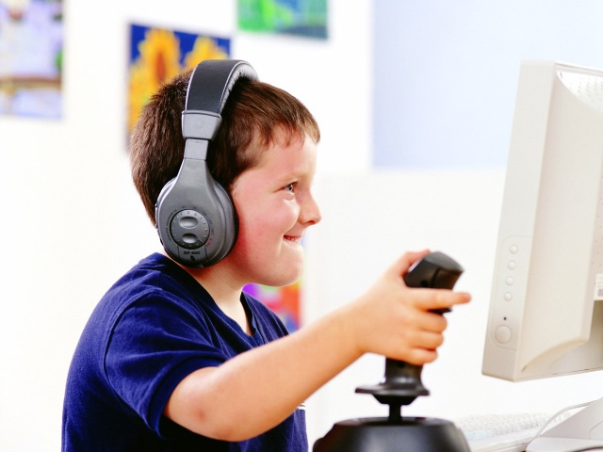
Влияние компьютерных игр на здоровье детей.
Компьютер может стать помощником в интеллектуальном развитии ребенка, освоении им профессии, а может разрушить здоровье и привести к социальной дезадаптации.

Slide 3
У детей, чрезмерно увлекающихся видеоиграми, быстро возникает устойчивая привычка и зависимость от них. И поэтому тема является актуальной для настоящего времени. Целью исследования является изучение влияния компьютерных игр на здоровье учащихся. А задачами проекта являются: -Результат социологического опроса среди родителей. -Плюсы компьютерных игр. -Минусы компьютерных игр. - Рекомендации для учащихся. -Санитарно-гигиенические правила при работе с ПК. -Выводы.
Тема, цели и задачи проекта.

Slide 4
Результат социологического опроса родителей воспитанников старшей группы.
Имеется у Вас дома ПК?
Как, по Вашему мнению, компьютерные игры влияют на Вашего ребенка?
ГБДОУ №64 Приморского р-на СПб

Slide 5
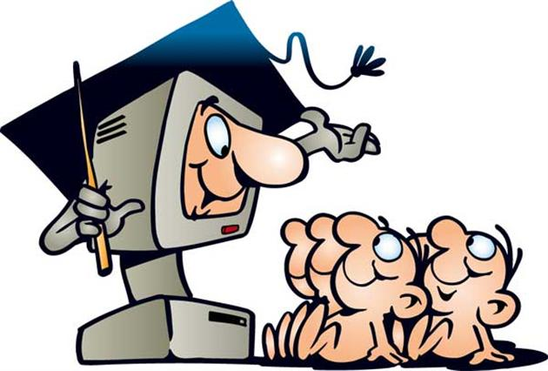
Плюсы компьютерных игр.
- Работа с компьютером развивает внимание, логическое и абстрактное мышление.
- Компьютерные игры детям помогут научиться принимать самостоятельные решения, а также быстро переключаться с одного действия на другое.
- Хорошо влияет компьютер и на творческие способности детей.
- Развивающие компьютерные игры для детей – это отличный способ самообразования.
- Умение пользоваться Интернетом, может стать хорошей школой общения и навыков по поиску и отбору информации.

Slide 6
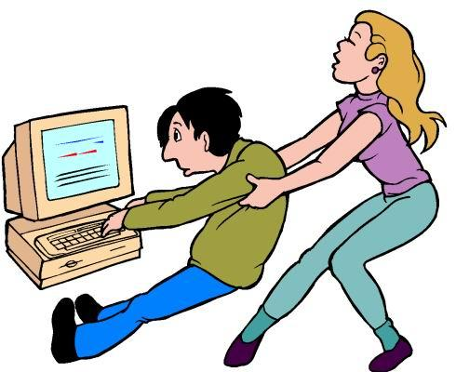
Минусы компьютерных игр.
Основными факторами вредоносного влияния компьютерных игр на организм человека являются:
- Нагрузка на зрение.
- Нарушение осанки, искривление позвоночника.
- Излучение.
- Воздействие на психику.
Учитывая эти факторы, можно помочь организовать ребенку наиболее безопасную среду при взаимодействии с компьютером.

Slide 7
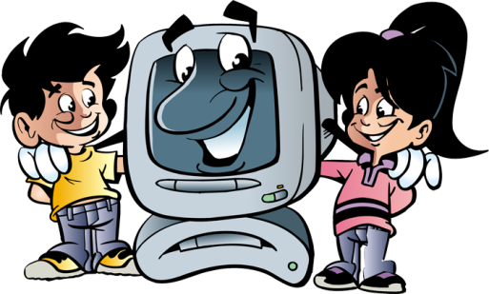
Рекомендации для детей.
В качестве советов, для сохранения здоровья при работе с ПК, можно предложить:
- Продолжительность игры должна соответствовать возрасту ребенка: Малышам до 6 лет лучше не сидеть за компьютером более 20 минут - и то, желательно, не каждый день. Детям в возрасте 7-8 лет это время можно продлить до 30-40 минут в день. А с 9-11 лет - не более 1-1.30 часа.
- Ребенок должен покидать компьютер с чувством завершенного дела.
- Управление игрой должно соответствовать возрасту, самое опасное – судорожные напряжения мышц рук (особенно пальцев), лица, спины.
- Если ребенок злоупотребляет компьютерными играми, меры надо принять, но не надо бороться ни с играми, ни с ребенком.
- Переводите общение с компьютером на общение с людьми.
- Соблюдайте санитарно – гигиенические правила при работе с компьютером.
ГБДОУ №64 Приморского р-на СПб

Slide 8
Санитарно-Гигиенические правила при работе с ПК.
Чтобы компьютер приносил только пользу, необходимо правильно обустроить рабочее место ребёнка.
- Во-первых, оно должно быть хорошо освещено.
- Стол, за которым сидит ребёнок, должен подходить ему по росту.
- Ноги ребёнка не должны «болтаться» или быть поджатыми под себя, потому лучше подставить под ноги подставку и следить за тем, чтобы ребёнок ровно держал спину и не задирал голову.
- Монитор лучше расположить так, чтобы взгляд на него падал немного сверху вниз, а находился он прямо перед глазами (чтобы ребенку не приходилось поворачиваться к нему). Экран лучше всего расположить на расстоянии не менее 70–ти сантиметров от глаз ребенка.
- Врачи советуют ежедневно проводить в комнате с компьютером влажную уборку и проветривание, а ещё неплохо держать в комнате аквариум.
- Научите ребенка каждый раз, закончив работу на компьютере, умываться холодной водой и мыть руки.
- Регулярно прерывать общение с компьютером, вставать, потягиваться,
делать мини-зарядку.
- Необходимо, чтобы ребенок каждые 15-20 минут делал перерывы ,давал глазам отдохнуть.

Slide 9
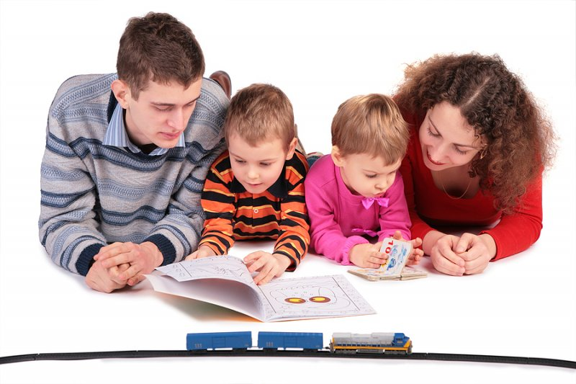
Выводы:
- Не опасайтесь отрицательного влияния компьютера на ребёнка. При разумном подходе никакого вреда компьютер не принесёт, а вот польза будет прямо-таки неоценимой. Имея собственный компьютер, ребёнок потихоньку научится что-то переустанавливать, понимать, что происходит с техникой, сможет завести свои творческие проекты. Такие умения очень пригодятся ему в будущем, а может, станут профессией. Собственный компьютер - это, можно сказать, личное пространство ребёнка, и оно необходимо каждой формирующейся личности. Так что, не надо бояться ставить компьютер в детской. Технический прогресс остановить невозможно, а с самыми последними его достижениями дети встречаются первыми. И чтобы умная машина была другом, а не врагом нашим детям, нам, взрослым, тоже необходимо повышать свой уровень знаний. Хотя бы для того, чтобы мы могли понимать то, чем увлечены наши дети, разделять с ними их успехи, да и просто больше общаться со своими детьми.
Компьютер - не живое существо. Он не вызывает проблемы сам по себе. Он только ярче проявляет способности и недостатки человека, проблемы воспитания и окружения. Станет компьютер другом или врагом - зависит только от нас.
Моё мнение-компьютер безусловно нужен.
Главное ,как и во всём в жизни - умеренность.
ГБДОУ №64 Приморского р-на СПб

Slide 10
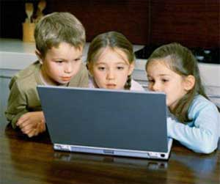
СПАСИБО ЗА ВНИМАНИЕ

